Slide 1

המיעוטים בישראל
אזרחות | שאלון 34281
מצגת לימוד לבגרות
שקף 1 מתוך 17

Slide 2
מפת הנושא
יחידה 2
נאמנות למדינה
יחידה 1
ישראל מעניקה לכל אזרחיה זכויות פרט מלאות ושוות
יחידה 4
הערכים
יחידה 3
ביטויים למעמד המיעוטים במרחב הציבורי בישראל
יחידה 6
המיעוט הערבי בישראל
יחידה 5
תכנית החלוקה – החלטה 181 של האו"ם
יחידה 8
מנגנוני הגנה על המיעוט
יחידה 7
זכויות המיעוטים
שקף 2 מתוך 17

Slide 3
המיעוטים בישראל
נאמנות למדינה
2
ישראל מעניקה לכל אזרחיה זכויות פרט מלאות ושוות
1
הדרוזים נאמנים למדינה בה הם חיים וחלה עליהם על פי חוק חובת גיוס לצבא. 83% מצעירי העדה מתגייסים לצה"ל ורבים ממשיכים לשירות קבע. נשות העדה פטורות משירות בצבא
החוק אוסר אפליה בקבלה לעבודה על בסיס לאומי או דתי ישנה אפשרות נרחבת לביטוי תרבותי ודתי במרחב הציבורי ובהיבטים מוסדיים. ימי המועד של המיעוטים מוכרים להם כימי חופשה. בני העדות הלא יהודיות כפופים לשיפוט דתי על פי דתם בנושאי אישות למיעוטים קיימות מערכות חינוך נפרדות המנהלות בשפתם, ומחנכות על פי תרבותם בתוכנית לימודים מיוחדת למגזר.
שקף 3 מתוך 17

Slide 4
המיעוטים בישראל - המשך
ביטויים למעמד המיעוטים במרחב הציבורי בישראל
לשפה הערבית מעמד מיוחד במדינת ישראל (חוק יסוד: מדינת הלאום, 2018, סעיף 4). בישראל קיימת מערכת חינוך ממלכתית ערבית למיעוטים בישראל יש ייצוג בדירקטוריונים וכן ברשויות שלטון כמו בית המשפט והכנסת במרחב המשותף למיעוטים יש אפשרות לקיים פולחן דתי בחקיקה בישראל קיימת התייחסות לאפשרות של מיעוטים לקבוע את יום השבתון שלהם ביום הקדוש להם. קיימות אפשרויות נוספות
שקף 4 מתוך 17

Slide 5
המיעוטים בישראל - המשך
תכנית החלוקה – החלטה 181 של האו"ם
2
הערכים
1
תכנית החלוקה – החלטה 181 של האו״ם היא החלטת עצרת האו״ם מכ״ט בנובמבר 1947 (29.11.47) על פי החלטה זו, יש להקים בתוך החלק שנותר מן המנדט בארץ ישראל המערבית, מדינה יהודית ומדינה ערבית. בעקבות החלטה 181, ההנהגה היהודית קבלה את התכנית. ההנהגה הערבית דחתה אותה, והערבים החלו בפעולות איבה ומלחמה (זהו השלב הראשון של מלחמת העצמאות).
חירות, חופש דת, חופש מצפון, צדק ושוויון זכויות חברתי ומדיני לכל אזרחי המדינה
ללא הבדל דת, גזע ומין. האזרחים הערבים לומדים במערכת החינוך בשפה הערבית ושומרים על ייחודם בתחום התרבותי והדתי.
מקור: משרד החינוך, meyda.education.gov.il/files/Mazkirut_Pedagogit/ezrachut/madal2.pdf
שקף 5 מתוך 17

Slide 6
המיעוטים בישראל - המשך
זכויות המיעוטים
2
המיעוט הערבי בישראל
1
זכויות אישיות: שוויון בפני החוק, זכויות אדם וחירויות פרט לכל אזרח.
זכויות קבוצתיות-תרבותיות: שפה, חינוך עצמאי, מעמד דתי (מילט), שמירת מסורת.
זכויות פוליטיות: ייצוג בכנסת ובשלטון המקומי, השתתפות בהכרעות הנוגעות לקבוצה.
כ-20% מאזרחי המדינה; מיעוט לאומי-פולחני בעל שפה, תרבות וזהות לאומית נפרדות.
חלקו במשאבי המדינה ובמשרות הציבוריות נמוך מחלקו באוכלוסייה - פערים הדורשים מדיניות מתקנת.
שקף 6 מתוך 17

Slide 7
המיעוטים בישראל - המשך
מגזרים ומיעוטים בישראל
2
מנגנוני הגנה על המיעוט
1
המיעוט הערבי: מוסלמים, נוצרים ודרוזים - כ-20% מהאוכלוסייה.
מיעוטים נוספים: חרדים, אתיופים ועולים חדשים - כל קבוצה עם צרכים וזכויות ייחודיים.
חקיקה (חוקי יסוד, חוק שוויון הזדמנויות בעבודה), פסיקה (בג"ץ), העדפה מתקנת ושילוב.
איזון בין זכות הרוב להכריע לבין חובת הרוב לשמור על זכויות המיעוט.
שקף 7 מתוך 17

Slide 8
המיעוטים בישראל - המשך
מושגי מפתח לחזרה
2
המצב בישראל
1
ישראל מעניקה לכל אזרחיה זכויות פרט מלאות ושוות
נאמנות למדינה
ביטויים למעמד המיעוטים במרחב הציבורי בישראל
תכנית החלוקה – החלטה 181 של האו"ם
זכויות המיעוט הערבי: ייצוג בכנסת, שפה ערבית (מעמד מיוחד), מערכת חינוך נפרדת, מעמד אישי דתי.
פערים: תקצוב, תשתיות, משרות ציבוריות.
מגמות שילוב: העדפה מתקנת, תוכניות חומש, ייצוג הולך וגדל בפוליטיקה.
שקף 8 מתוך 17

Slide 9
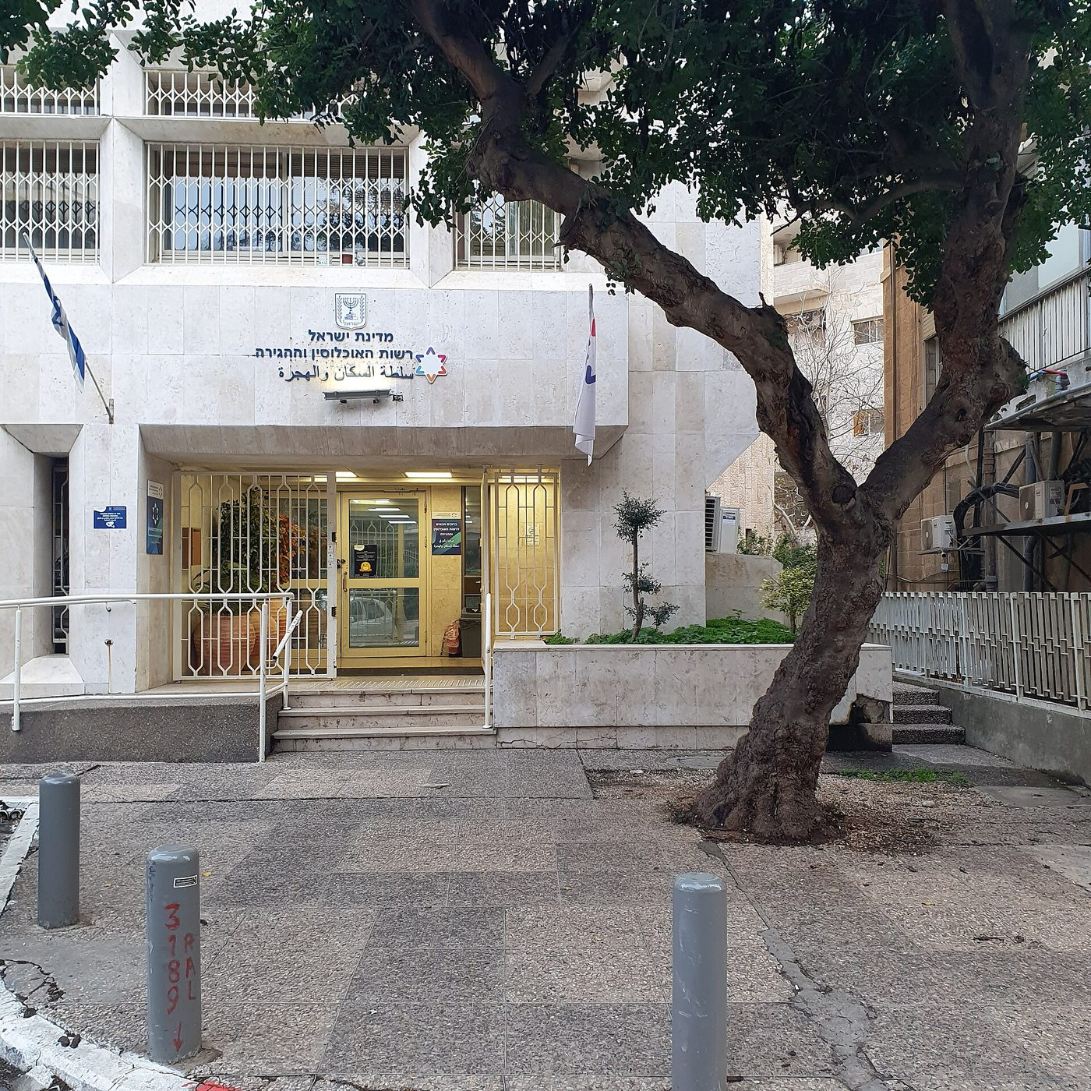
שלט דו-לשוני של רשות ממשלתית
מה רואים?
צילום צבע: כניסה לבניין משרד ממשלתי; מעל הכניסה שלט עם סמל מדינת ישראל וכיתוב בעברית ובערבית ('מדינת ישראל - רשות האוכלוסין וההגירה'), ולצדו דגל ישראל. לפי תיאור הצלם, לשכת רשות האוכלוסין וההגירה ברחוב מסילת ישרים בירושלים (2021). המצגת מציינת שלשפה הערבית מעמד מיוחד במדינת ישראל ומתארת ביטויים למעמד המיעוטים במרחב הציבורי; השלט הדו-לשוני הוא ביטוי ממסדי נראה לכך.
קרדיט: צילום: Korenn, 2021, רישיון CC BY-SA 4.0. מקור: ויקישיתוף | קובץ המקור
שקף 9 מתוך 17

Slide 10
השאלה המקורית מהשאלון | שאלון 34281 | חורף תש"ף
השאלה המקורית
● מדינת ישראל חוגגת את העשור השביעי לעצמאותה. במושגים של חיי מדינה – ישראל היא עדיין מדינה צעירה ולכן היא עדיין מצויה בתהליך של עיצוב דמותה וגיבוש צביונה. מדינת ישראל מעצם היותה של העם היהודי מקבצת אליה לאורך כל השנים מאז הקמתה ועד היום יהודים מכל רחבי תבל. המדינה גם מְקצה משאבים מיוחדים לסיוע ליהודים שנשקפת להם סכנה בארצות מושבם ואף פועלת לעלייתם ארצה. בצד הגיוון באוכלוסייה מעצם מוצאם של האזרחים ממדינות שונות, יש גיוון גם בדברים אחרים; הציבור היהודי בישראל מורכב מחילונים, דתיים וחרדים, וגם בקהילות אלה יש זרמים שונים ומגוונים. בצד אלה יש בישראל גם אוכלוסיות לא יהודיות הנמנות עם אזרחיה ובהן: מוסלמים, נוצרים, דרוזים, צ'רקסים ועוד. הזהות הישראלית הולכת ומתגבשת ואף על פי כן גם כיום יש פערים משמעותיים בין הקבוצות השונות המרכיבות את האוכלוסייה בישראל. קליטת העלייה היא תהליך ארוך ומורכב, ובעקבותיה נוצרים פערים באוכלוסייה היהודית. כמו כן יש להזכיר גם פערים אחרים בחברה הישראלית המציבים בפנינו אתגרים חשובים ובהם: שילוב המיעוט הערבי בחברה, חתירה לשוויון בתחום המגדרי, צמצום הפערים המעמדיים ההולכים ומתרחבים בחברה שלנו וכן התמודדות עם תופעה מדאיגה של הקצנת השיח הציבורי, שנהפך בוטה ואלים יותר ויותר. אלו הם אתגרים לא פשוטים. אם כן, הפסיפס האנושי המגוון בישראל ומציאות החיים המורכבת בה מעלים את השאלה מה מחבר, משלב ומלכד את מגוון האוכלוסיות במדינה ומאפשר להן להיות חברה אחת המקיימת את חייה במדינה ריבונית וחיה בה בבטחה. בעיניי, המפתח לקיום החיים המשותפים במדינה הזו הוא בראש ובראשונה החוסן של הדמוקרטיה בישראל, המשתתת על ערכי יסוד אוניברסליים, על סובלנות כלפי האחר ועל כיבוד זכויות אדם. לכידות חברתית מחייבת התאגדות סביב מכנה משותף, רחב ככל שיהיה, שיכול לגבש את מגוון האוכלוסיות לכדי חברה אחת ולהבטיח קיום של חיים משותפים – כל אוכלוסייה לפי הייחוד שלה, זו בצד זו. האבות המייסדים של מדינת ישראל הדגישו במגילת העצמאות את החשיבות של הערכים: חירות, חופש דת, חופש מצפון, צדק ושוויון זכויות חברתי ומדיני לכל אזרחי המדינה ללא הבדל דת, גזע ומין. עם זה, ההגשמה של ערכים אלה היא משימה לא פשוטה. כבר בימיה הראשונים של המדינה התעוררו מחלוקות באשר לאופן שבו יש להפוך את חזון הדמוקרטיה בישראל מחלום למציאות. לעיתים ערכים של שוויון והחובה להגן על חירותיות הפרט מתנגשים עם המחויבות לאפשר לקבוצות השונות באוכלוסייה לבוא לידי ביטוי ולנהוג בהתאם לאמונתן ולתרבותן, ועל זה יש לתת את הדעת. ואכן המחוקק הכיר למשל בצורך באוטונומיה במערכת החינוך, ועיגן זאת בחוק שעל פיו כל קבוצה המבקשת לשמור על דתה ועל שפתה יכולה לקיים מערכת חינוך נפרדת ותוכנית לימודים הייחודית לה. גם בית המשפט התייחס לשאיפה זו והתחשב בכך בפסיקותיו.
שקף 10 מתוך 17

Slide 11
השאלה המקורית מהשאלון | שאלון 34281 | חורף תש"ף (המשך)
השאלה המקורית
● /המשך בעמוד 7/
● 7 - אזרחות, חורף תש"ף, מס' 034281
● ללא ספק, ההכרה בערכים הדמוקרטיים שלאורם הוקמה מדינת ישראל היא הגרעין המאפשר את קיום החיים המשותפים שלנו כאן. מדינת ישראל תוכל להמשיך לשגשג ולפרוח רק אם כל חלקי האוכלוסייה, על אף השונות ביניהם, יתלכדו סביב ערכים אלה. אנו, אנשי המשפט, מחויבים למשימה זו עוד מראשית ימי המדינה, אך חשוב לזכור כי מימוש המשימה כרוך בתהליך ארוך ומורכב המצריך פעולה חינוכית, ציבורית, תרבותית וחברתית משולבת, וכי על כל אחד ואחת מאיתנו לעזור היטב בערוגתנו למען הטמעת ערכים אלה בעומק ההוויה החברתית שלנו. (מעובד על פי: נאום של אסתר חיות, נשיאת בית המשפט העליון, מאתר הרשות השופטת, 15/4/2018)
● ענה על שתיים מן השאלות 15-13 )לכל שאלה — 12 נקודות(.
● שים לב: בחלק הראשון של כל שאלה )הצגת מושג( ענה על פי מה שלמדת, ולא על פי הקטע.
● בחלק השני של השאלה ענה על פי הקטע.
● .15 הצג את מעמד המיעוטים במדינת ישראל.
● הסבר כיצד מעמד המיעוטים בא לידי ביטוי בקטע
שקף 11 מתוך 17

Slide 12
מחוון מוצע (אוסף לא רשמי) | שאלון 34281 | חורף תש"ף
תשובות מוצעות
● הצג: מעמד המיעוטים במדינת ישראל- בהכרזת העצמאות התחייבה מדינת ישראל להעניק
● זכויות שוות לכל אזרחיה ללא הבדל דת גזע ומין. ישראל מעניקה לכל אזרחיה זכויות פרט
● מלאות ושוות. הדבר בא לידי ביטוי למשל בחוק אוסר אפליה בקבלה לעבודה על בסיס לאומי או
● דתי ובכך שישנה אפשרות נרחבת לביטוי תרבותי ודתי במרחב הציבורי ובהיבטים מוסדיים
● )לעומת כמה ממדינות אירופה בהן קיימת הגבלה על לבישת כיסוי ראש מלא או בניית צריחי
● מסגדים(.
● הסבר:
● ציטוט: "האבות המייסדים של מדינת ישראל הדגישו במגילת העצמאות את החשיבות של
● הערכים: חירות, חופש דת, חופש מצפון, צדק ושוויון זכויות חברתי ומדיני לכל אזרחי המדינה
● ללא הבדל דת, גזע ומין. ואכן המחוקק הכיר למשל בצורך באוטונומיה במערכת החינוך, ועיגן
● זאת בחוק שעל פיו כל קבוצה המבקשת לשמור על דתה ועל שפתה יכולה לקיים מערכת חינוך
● נפרדת ותוכנית לימודים הייחודית לה."
התשובות מאוסף לא רשמי ולא אומתו מול מחוון משרד החינוך.
שקף 12 מתוך 17

Slide 13
מחוון מוצע (אוסף לא רשמי) | שאלון 34281 | חורף תש"ף (המשך)
תשובות מוצעות
● קישור: מעמד המיעוטים בא לידי ביטוי בקטע גם בהתחייבותה של מדינת ישראל בהכרזת
● העצמאות להעניק למיעוטים זכויות שוות וגם באפשרות הנרחבת לביטוי תרבותי ודתי במרחב
● הציבורי ובהיבטים מוסדיים- האזרחים הערבים לומדים במערכת החינוך בשפה הערבית ושומרים על ייחודם בתחום התרבותי והדתי (מקור: meyda.education.gov.il/files/Mazkirut_Pedagogit/ezrachut/madal2.pdf).
התשובות מאוסף לא רשמי ולא אומתו מול מחוון משרד החינוך.
שקף 13 מתוך 17

Slide 14
מה שואלים על זה בבגרות
● ציון מושג + הצגתו (הגדרה מהלימוד, לא מהקטע)
● הסבר תופעה או סיבות בעזרת החומר שלמדתם
● השוואה: דמיון והבדל בין מושגים או גישות
נושאי המצגת
● ישראל מעניקה לכל אזרחיה זכויות פרט מלאות ושוות
● ביטויים למעמד המיעוטים במרחב הציבורי בישראל
● תכנית החלוקה – החלטה 181 של האו"ם
● המיעוט הערבי בישראל
● מנגנוני הגנה על המיעוט
● מגזרים ומיעוטים בישראל
שקף 14 מתוך 17

Slide 15
טעויות נפוצות
✗ כותבים את ההגדרה (הצג) מתוך הקטע במקום מהחומר שלמדתם - ההגדרה חייבת לבוא מהלימוד.
✗ מציינים את המושג בלי להציג אותו - ציון בלבד לא מספיק.
✗ שוכחים לקשר את ההסבר לקטע עצמו - חובה ציטוט או התייחסות ישירה לקטע.
✗ כותבים תשובה כללית בלי המושגים המקצועיים מהמחוון.
שקף 15 מתוך 17

Slide 16
סרטון להבנה
לצפייה
צפו בסרטון "המיעוטים בישראל אזרחות לבגרות" - גם בעמוד הנושא, בלשונית "סרטון".
https://www.youtube.com/watch?v=y-rBK6Z6MLY
הסרטון הוא קישור חיצוני (YouTube) ולא נבדק מול תוכן השאלון או מחוון משרד החינוך.
שקף 16 מתוך 17

Slide 17
סיכום
עברו שוב על נושאי המצגת, תרגלו במשחקים, ונסו את שאלת הבגרות בעמוד הנושא.
בהצלחה!
שקף 17 מתוך 17

